Slide 1
强化学习 LAB2
段逸凡 dyf0202@mail.ustc.edu.cn

Slide 2
内 容 介 绍
考察知识点
实验环境
实验任务
实验要求

Slide 3
考察知识点

Slide 4
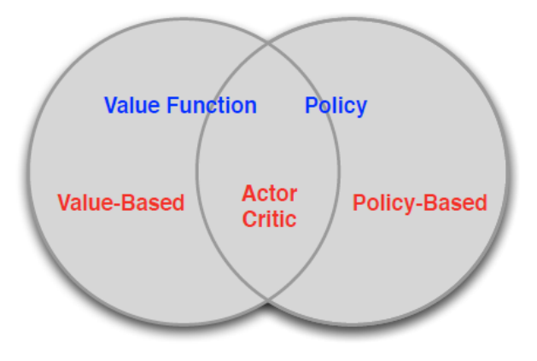
背景介绍
实验一考察了mc， sarsa， q-learning等 三种value-based方法
本次实验分为两个小实验，分别对Policy-Based以及Actor-Critic两种类型的方法进行考察

Slide 5
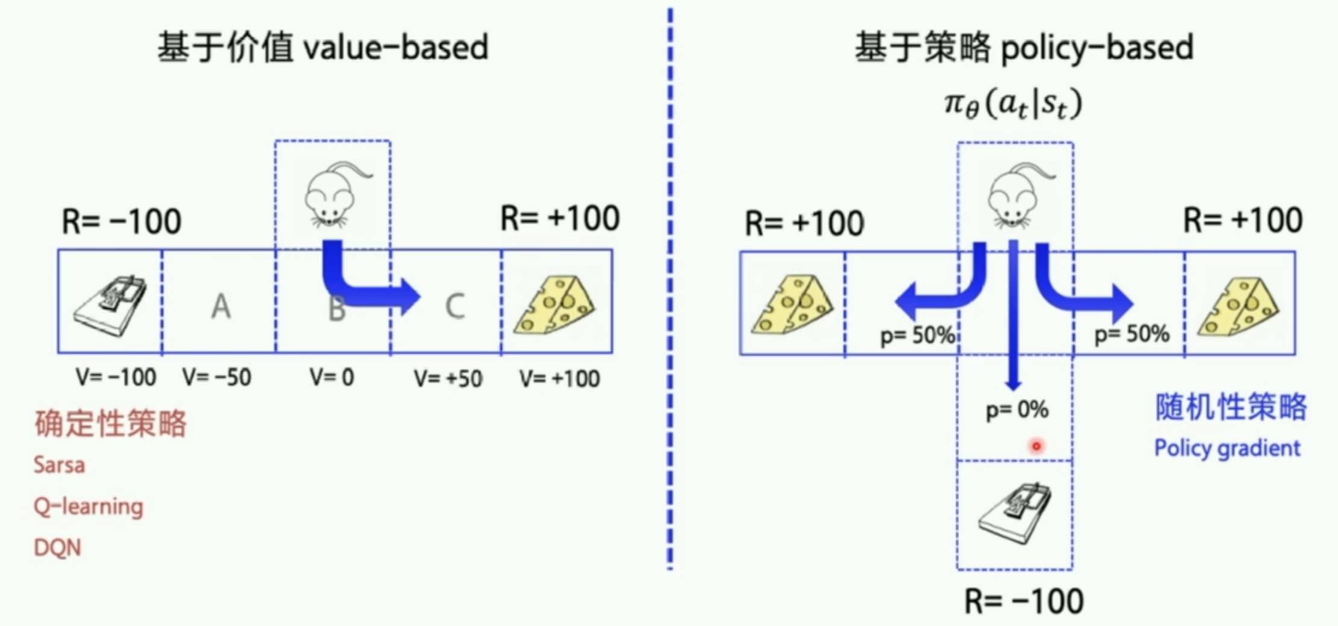
policy-based
详见ppt lec7，以及lec12

Slide 6
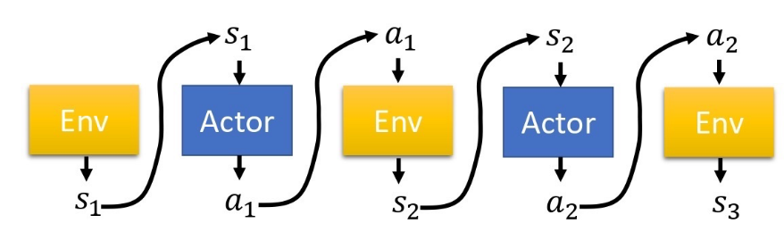

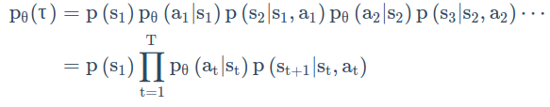
Policy Gradient

Slide 7
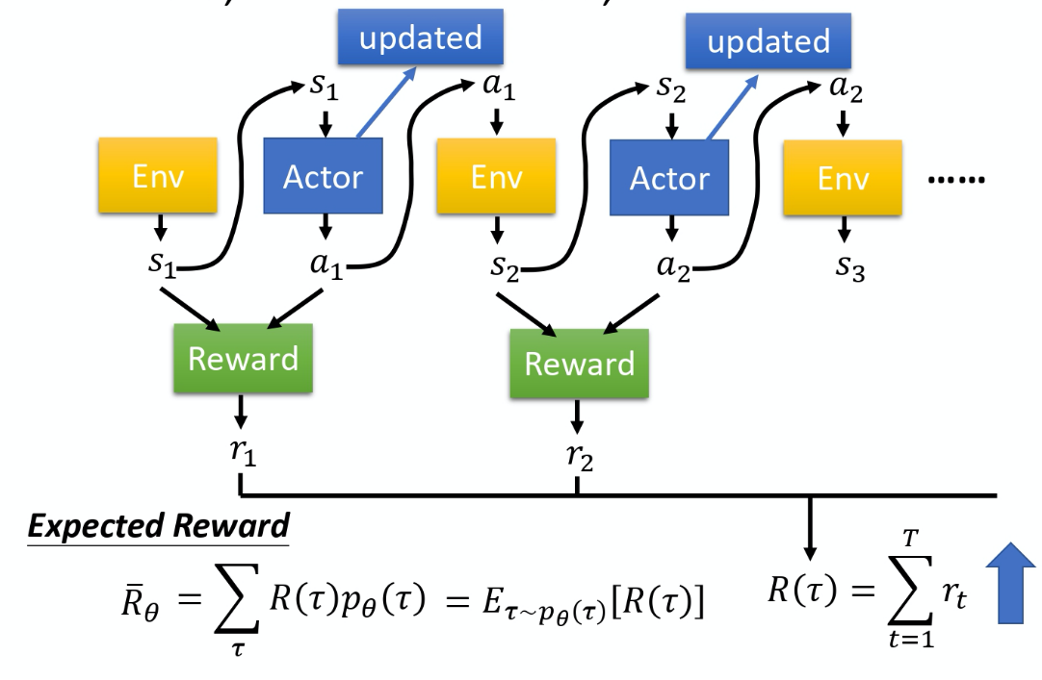
Policy Gradient

Slide 8
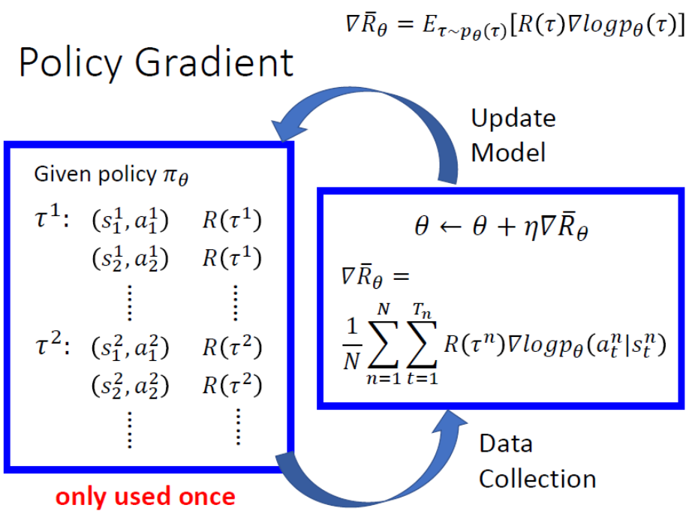
Policy Gradient

Slide 9
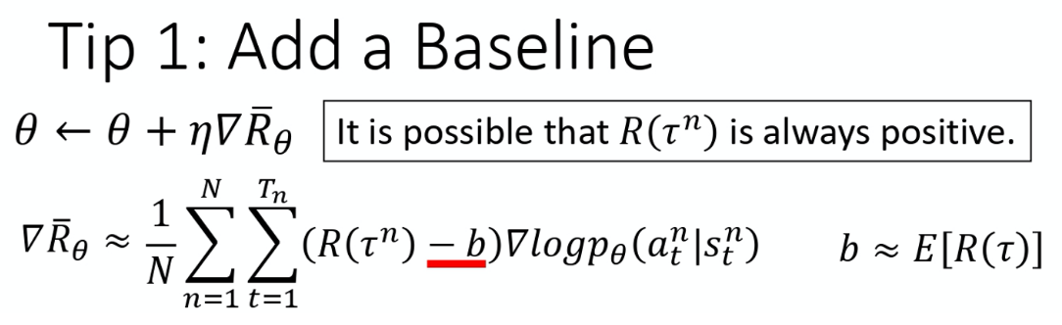
Policy Gradient
小tip

Slide 10
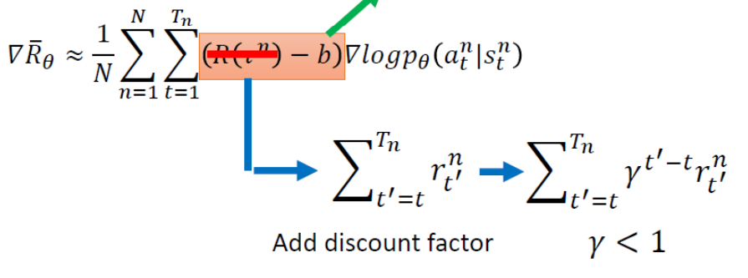
Policy Gradient
小tip

Slide 11
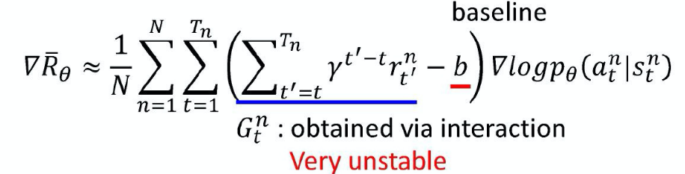
Actor-Critic
详见ppt lec7，以及lec12

Slide 12
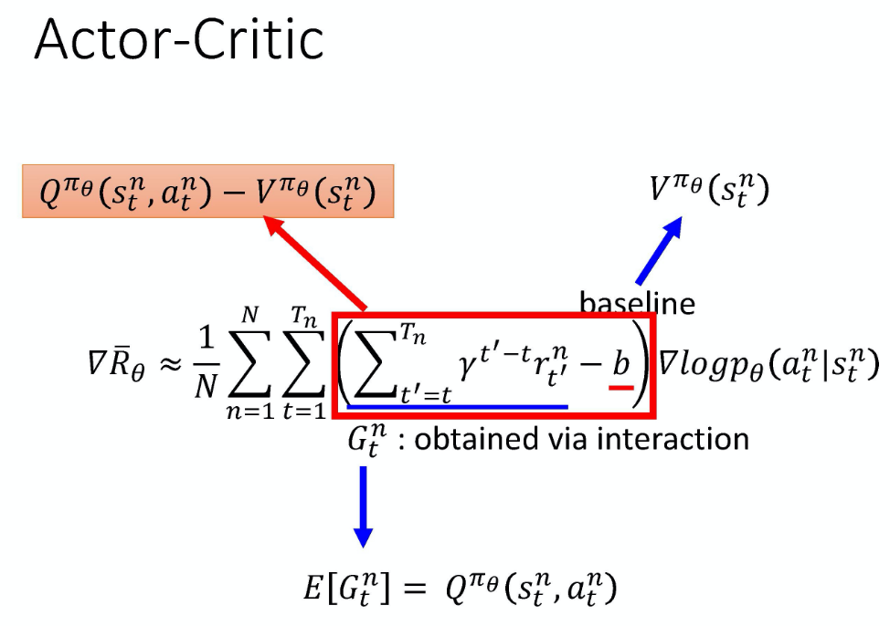
Actor-Critic

Slide 13
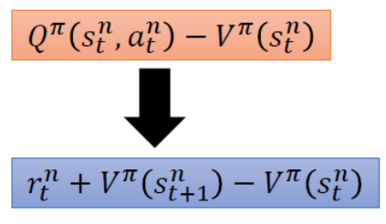
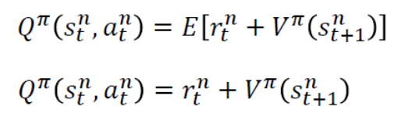
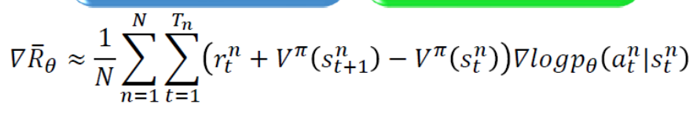
Advantage Actor-Critic(A2C)

Slide 14
实验环境

Slide 15
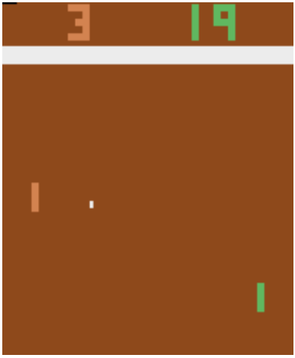
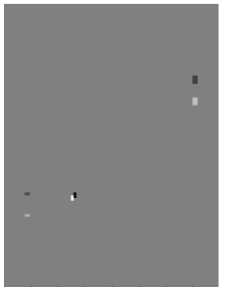
Pong
实验环境：gym-Atari
PongDeterministic-v4
state: 210x160x3 ->80*80
action_space: 2
UP = 2
DOWN = 3
任意一方获得21分，游戏结束
得一分reward为1
输一分reward为-1
目标：-21->21

Slide 16
环境配置
pip install gym[atari]
如果出现 import gym 出现 AttributeError: module 'contextlib' has no attribute 'nullcontext'的错误，是因为gym版本和python版本不匹配，可以升级python版本或降gym版本
例如：python 3.6 应该搭配 gym==0.15.7
unzip ROMS.zip && cd Roms && python -m atari_py.import_roms .
pytorch 安装教程：https://pytorch.org/get-started/locally/
tensorflow 安装教程：https://www.tensorflow.org/install

Slide 17
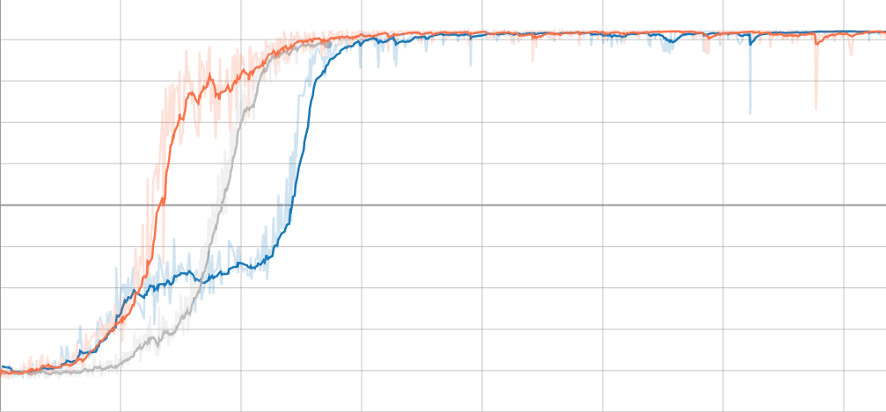
tensorbord
运行 tensorboard --logdir tensorboard_logs， 后在浏览器中打开对应链接（如http://localhost:6006/），可查看loss，以及reward曲线
注：PG在助教cpu上训练，约4h，600个batch后达到收敛

Slide 18
实验任务

Slide 19
实验任务
本实验提供一个Policy Gradient的代码框架
有五处TODO需要填空
模型搭建
前向传播
rewards计算
动作选择
loss计算
实现PG后，在此基础上或者自己另外搭建，实现A2C算法

Slide 20
实验要求

Slide 21
注意事项
需要提交
程序源文件（两个）
实验报告一份（包括但不限于，核心代码注释，训练曲线，实现内容，两个算法优缺点对比）
实验DDL：2021.12.20 23：59：59
延后一周*0.8
期末*0.6
提交至ustcrl2021@163.com
！！！发送格式！！！：邮件以及附件命名均为 实验二-{姓名}-{学号}，例：实验二-张三-SA21000000

Slide 22
实验要求
评分细则：
Policy Gradient：40%
Actor-Critic：40%
report： 20%

Slide 23
感谢观看
创寰宇学府 育天下英才
段逸凡 dyf0202@mail.ustc.edu.cn

